Slide 1
第 17 章
個人商務的應用

Slide 2
個人商務的應用
學習架構
個人商務應用的發展
自媒體的概念
個人商務應用的實例
結論
學習重點
1. 個人商務應用的發展
2. 自媒體的概念
3. 個人商家
4. 群眾募資
5. 個人影音頻道
6. 個人網誌

Slide 3
17.1 個人商務應用的發展
只要有創新的想法，就能透過網路上的社群網站、群眾募資平台等進行分享，有機會使想法成真，讓自己成為品牌，創造出個人電子商務的營運模式

Slide 4
17.2 自媒體的概念
自媒體 (We Media) 開始受到注意
自媒體的影響非常大，民眾現在到餐廳吃飯，第一件事不是看菜單，而是拍照、上傳分享，接著找尋其他網友對於餐廳的建議來點菜

Slide 5
自媒體的概念
對於網路使用者來說，自媒體更提供一個成名的機會
自媒體 (也可稱為個人媒體) 是指以網路、智慧型裝置等設備，讓使用者可以大量的向其他使用者傳遞訊息，包括自身的使用經驗、創造的內容與推薦等

Slide 6
自媒體的概念
自媒體具有下列四個特點
素人當道
分享平台
高度互動
專業差異

Slide 7
17.3 個人商務應用的實例
個人商家
許多網路賣家紛紛利用格子店轉換到實體營運，像是格子趣 (checkfun.com.tw) 就是著名的格子店業者

Slide 8
個人商務應用的實例
群眾募資(Crowdfunding)
指透過網際網路以簡短的影片來展示、宣傳原始的創意與設計，同時說明量產實現的計畫
所有募資者必須遵循以下三個準則：
專案必須創造出能與他人分享的事物
專案必須誠實且清楚的呈現，如果專案是製造產品，必須要有原型產品的展示，不能只用擬真圖片介紹
不允許慈善活動，或是提供金錢誘因以及其他禁止的項目

Slide 9
個人商務應用的實例
個人影音頻道
許多人都曾有在 YouTube 上觀看影片的經驗，只要利用 Google 帳號就能登入專屬於自己的 YouTube 影音頻道

Slide 10
個人商務應用的實例
個人網誌
Facebook
其核心在於成為意見領袖 (Opinion Leader)，也就是朋友間的樞紐 (Hub)，讓朋友願意跟隨自己，通常須具有下列四項特質：
專業力
分享力
快樂力
個人魅力

Slide 11
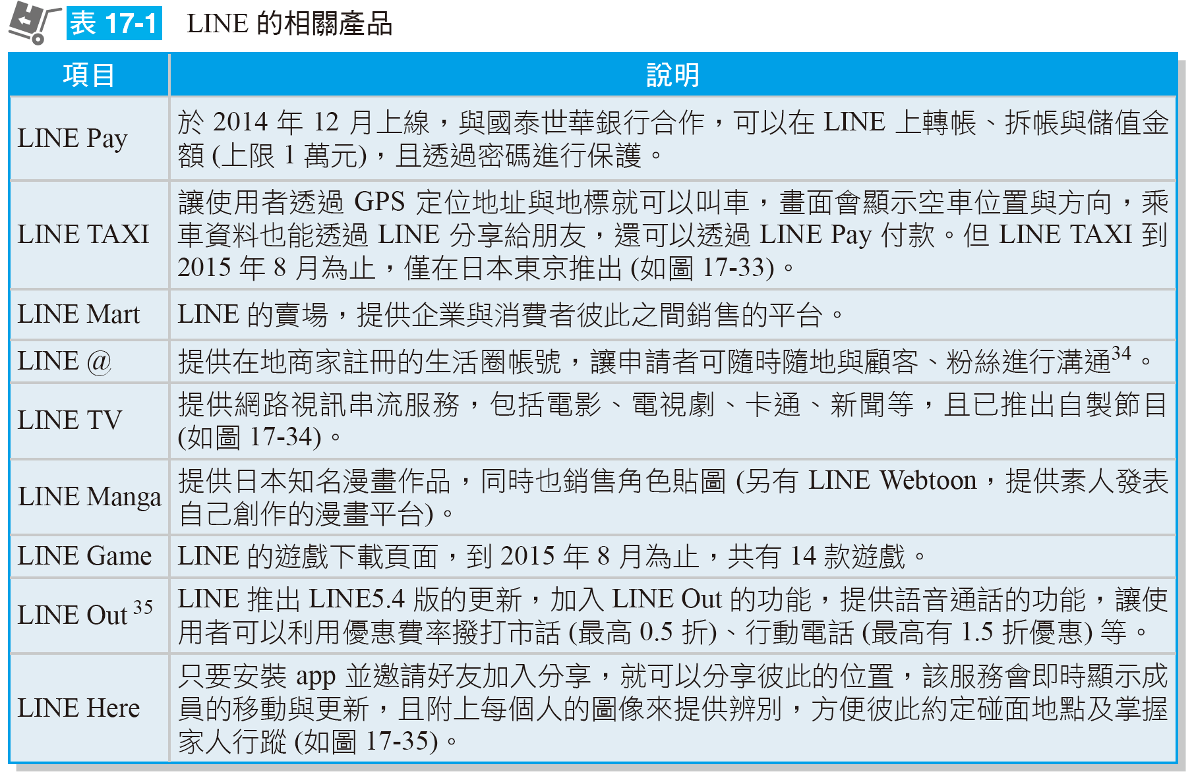
個人商務應用的實例
LINE

Slide 12
個人商務應用的實例
WeChat
微信可以讓使用者透過軟體來分享文字、圖片等，並支援群組聊天、廣播與視訊對講功能等，目前已經拓展到網路購物、消費等服務
Pinterest
提供使用者分享圖片的社群網站，使用時可依照主題來上傳與釘 (Pin) 圖片到自己的線上相片簿

Slide 13
個人商務應用的實例
Instagram
提供使用者透過智慧型手機拍照後，再添加不同的濾鏡效果，進而上傳到免費分享圖片與短影片的社交平台
LinkedIn
是以商業為導向的個人社交網路服務平台，使用者可透過此平台來和其他使用者互動，以建立商業人脈 (Connections)

Slide 14
Thank You!

